Slide 1
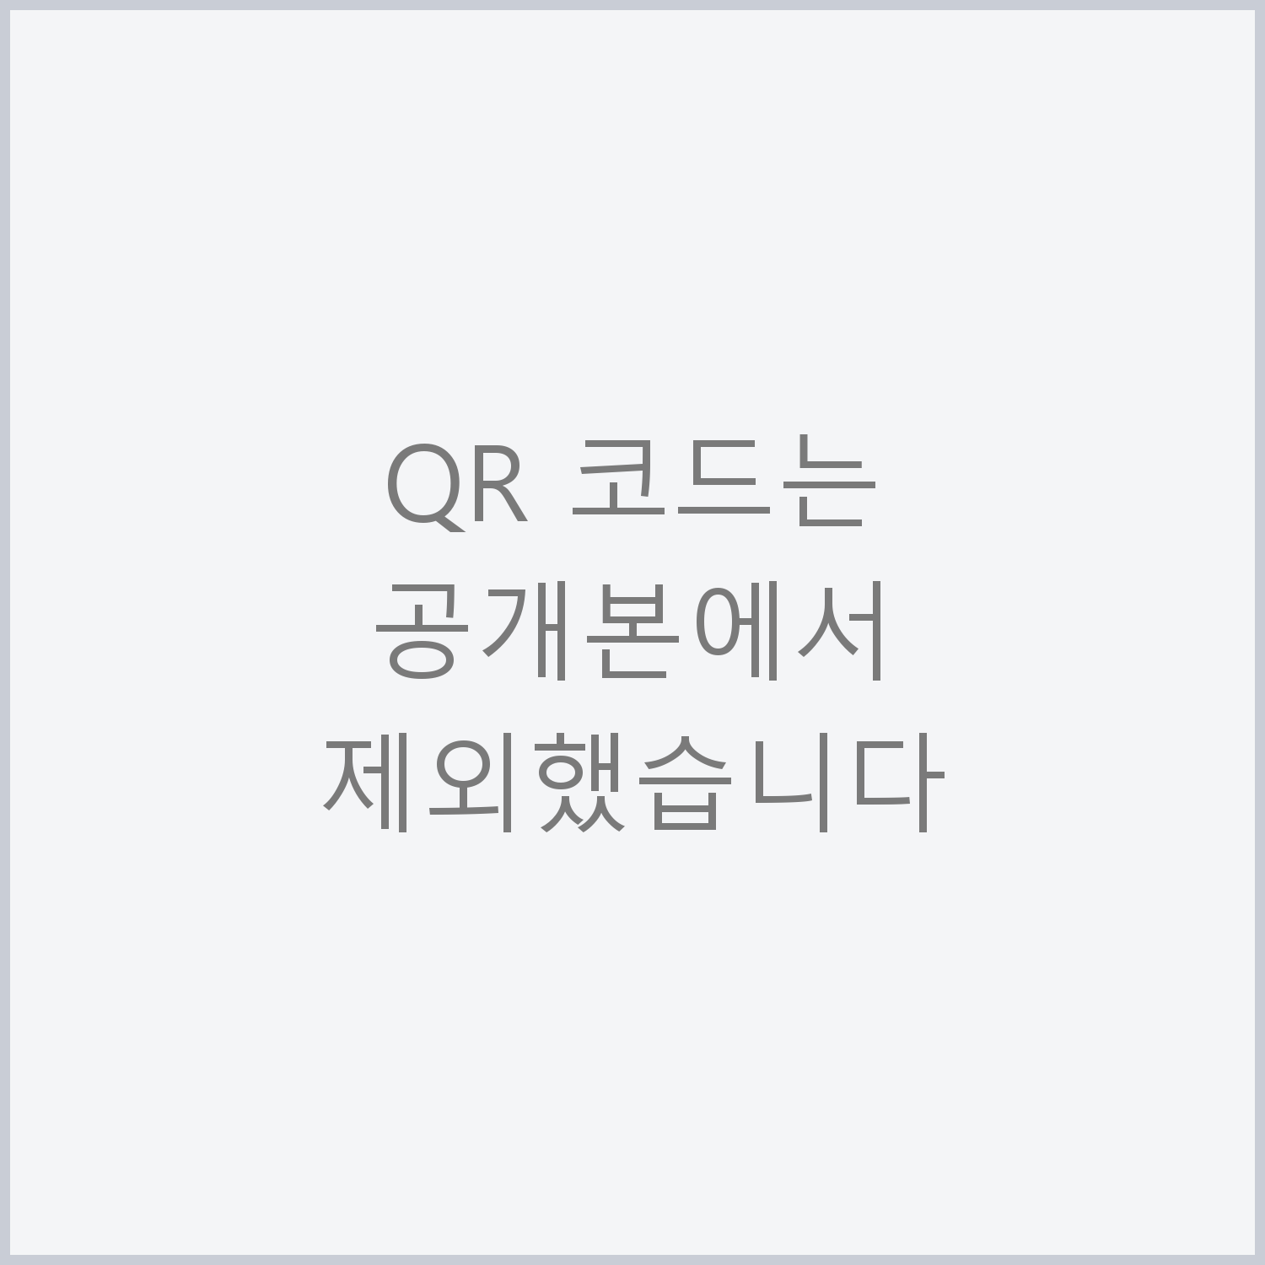
AI 프로덕트 마스터
수업 시작 안내
수업은 7시부터 시작합니다
잠시만 기다려 주세요
카메라와 마이크를 미리 확인해 주세요 · 마이크는 음소거 상태로 두시면 됩니다
오늘 특강 링크
http://biz-link.click/******
휴대폰으로 스캔

Slide 2
AI 프로덕트 마스터
쉬는 시간
쉬는 시간입니다
잠시 후 수업을 이어갑니다
자리를 비우셔도 됩니다 · 시작 시간에 맞춰 돌아와 주세요
오늘 특강 링크
http://biz-link.click/******
휴대폰으로 스캔

Slide 3
AI 프로덕트 마스터
쉬는 시간
쉬는 시간입니다
10분 후에 다시 시작합니다
화면은 그대로 두고 다녀오셔도 됩니다
오늘 특강 링크
http://biz-link.click/******
휴대폰으로 스캔

Slide 4
AI 프로덕트 마스터
곧 시작합니다
잠시 후 수업을 시작합니다
5분 전입니다
소리가 들리지 않으면 채팅으로 알려주세요
오늘 특강 링크
http://biz-link.click/******
휴대폰으로 스캔

Slide 5
AI 프로덕트 마스터
수업 종료
오늘 수업을 마칩니다
수고 많으셨습니다
질문은 채팅 또는 커뮤니티에 남겨주세요

